Slide 1
Magento1.9.2
——by zx

Slide 2
1、邮件模板定制和日志，SMTP Pro插件

Slide 3
SMTP Pro插件
https://github.com/aschroder/Magento-SMTP-Pro-Email-Extension
需要注意：
a、不同的邮箱服务器接口配置不同，需要去对应的邮箱平台寻找对应的接口；
b、Queue Usage设置为NO，以免出现无法即时发送邮件的情况；
c、该插件原生支持Amazon SES，只需要确定发送的地区主服务器地址；
d、Email Log Days Kept默认90天，在var/log/生成aschroder_smtppro.log，防止文件过大。
c、system.log设置路径System->Log->Save Log, Days->180;

Slide 4
邮件模板定制和日志
日志位置：System->Tools->SMTPPro-Email Log
数据表：smtppro_email_log
自定义邮件模板位置设置：
System->Transactional Emails，载入默认邮件模板，然后修改对应数据。
设置成功后需要在System里面设置发送对应邮件的位置选中新增的模板，具体位置如下：
app\locale\en_US\template\email\html\header.html

Slide 5
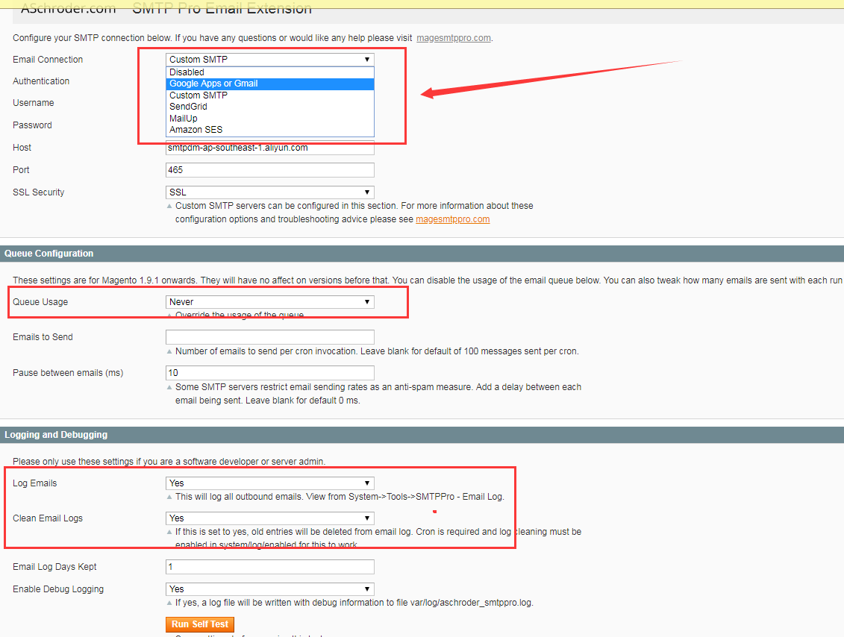

Slide 6
1、新建帐户确认邮件-对应模板：New account
System -> Configuration -> Customer Configuration -> Create New Account Options -> Default Welcome Email (GLOBAL)
2、订单生成邮件-对应模板：New Order和New Order for Guest
System -> Configuration -> Sales Emails -> Order -> New Order Confirmation Template (GLOBAL)
3、发货通知邮件-对应模板：New Shipment和New Shipment for Guest
System -> Configuration -> Sales Emails -> Shipment -> Shipment Email Template (GLOBAL)
4、Email to Friend-对应模板：Send Product to friend
System -> Configuration -> Email to a Friend -> Email Templates -> Select Email Template (GLOBAL)
5、Newsletter邮件订阅-对应模板：Newsletter subscription confirmation/Success
System -> Configuration -> Newsletter -> Subscription Options -> Confirmation Email Template (GLOBAL)

Slide 7
2、促销管理

Slide 8
a、掌握常用的促销使用方式，以及各种促销之间的区别；
b、知道当前能实现那些促销，并根据别人的促销需求判断是否能够实现；
小细节：
a、产品详情页的原价折扣价和分类促销冲突，同时产品详情页的打折开始和结束时间有问题。
b、分类促销存在零点丢失的情况，需要定时执行促销；
c、产品数据量过大，分类促销后台应用失败，需要脚本执行；
d、购物车促销可实现免运费；
c、特定属性排除需要设置属性允许应用在促销里面。

Slide 9
3、运输方式及运费设置

Slide 10
基础设置
a.运输方式设置
1.在System->Configuration->Shipping Methods 选择启用合适的运输方式
在System->Configuration->Shipping Setting 设置国别等信息
2.获取运费
$quote = Mage::getModel("checkout/session")->getQuote();
$amount = $quote->getShippingAddress()->getShippingAmount();
3.获取列表有效的运输方式和付款方式（附件）

Slide 11
Magento自带Table Rates的使用
支持定义不同价格范围不同运费标准，同时支持不同国家、省份不同邮费规则；
实现满59包邮，不满59运费4.95
Country | Region/State | Zip/Postal Code | Order Subtotal (and above) | Shipping Price
* | * | * | 0 | 4.95
* | * | * | 59 | 0

Slide 12
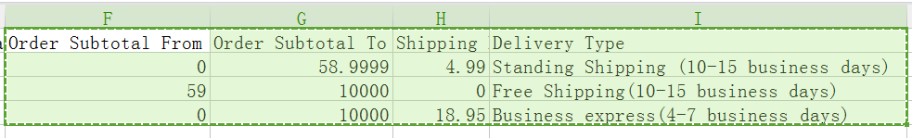
Webshopapps Matrix Rates
官网：https://webshopapps.com/
单独安装，每次表格上传对应的value都会变；
实现商业快递18.95，普通快递满59包邮，不满59则4.99；

Slide 13
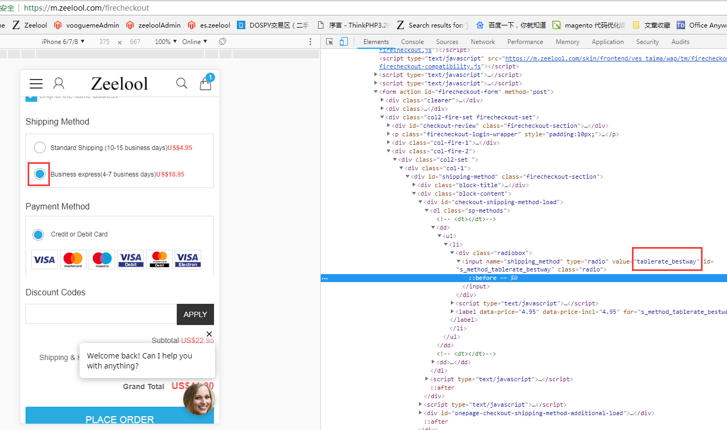

Slide 14
4、cms_block、cms_page、oc_block

Slide 15
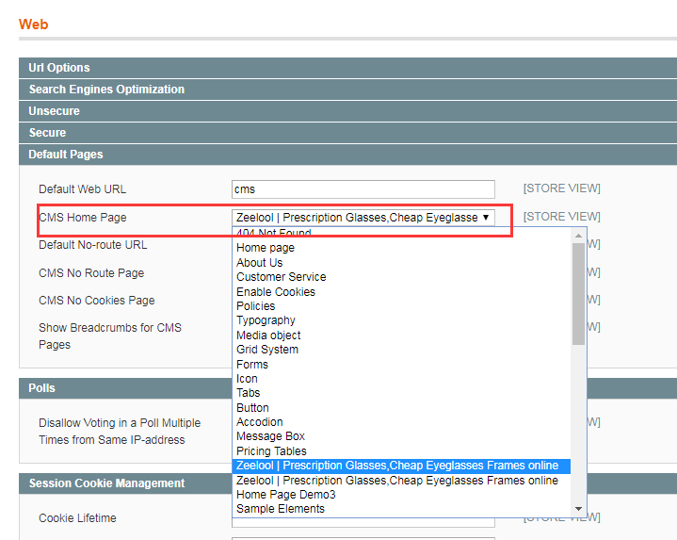
cms_page
cms_page：首页的使用，以及其他单页面路由使用。同时，cms_page可以包含phtml，用法如下：

Slide 16
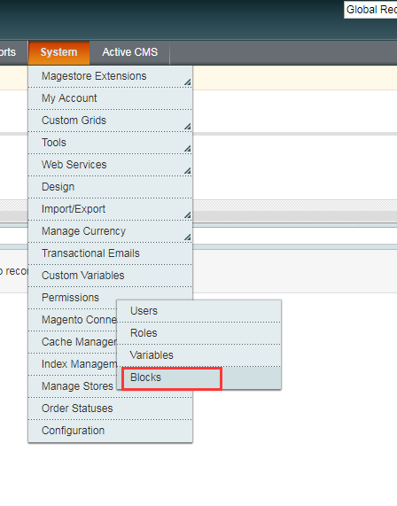
cms_page
{{block type="catalog/product_list" name="bestsellers_list" category_id="270" template="catalog/product/may.phtml"}}
支持传递参数；
type可以使用系统内置的，同时也支持自定义，type不同，调用的block不同，获取的变量值不同；

Slide 17
cms_block
cms_block，常用来在phtml里面引用，同时支持在xml配置中引入，用法：
<block type="cms/block" name="product.payment" as="payment">
<action method="addToParentGroup"><group>detailed_info</group></action>
<action method="setTitle" translate="value"><value>Seller guarantee</value></action>
<action method="setBlockId"><block_id>trading-process-payment</block_id></action>
</block>
模板引用：<?php echo $this->getLayout()->createBlock('cms/block')->setBlockId('wap_top_ad')->toHtml();?>
需要注意的一点：编辑cms_block编辑器会自动补全，如li补全ul，导致某些情况下异常

Slide 18
oc_block
a、vendor\lib\Cache.php的改造，
一：压缩gzcompress
二：存储方式升级为内存。
三：后台清理
b、后台新增选项卡 1.app\design\adminhtml\default\default\template\page\menu.phtml中追加选项卡
2.创建控制器app\code\local\Xieyu\Common\controllers\Adminhtml\YourController.php
3.后台使用url须使用例： $url = $this->getUrl('admin-common/lens');不然404， getUrl（）里控制器名除首字母外区分大小写

Slide 19
5、产品管理

Slide 20
5.1、产品的属性管理
属性的管理
a. 新增管理属性 Catalog->Attributes->Manage Attributes
b.属性设置注意事项
1.Scope 建议选Global(特别属性类型为Yes/No时)
2.属性设置
是否允许高级搜索 Use in Advanced Search （Yes/No）
是否允许筛选 Used for Sorting in Product Listing （Yes/No）
是否允许应用在促销规则 Use for Promo Rule ConditionsPosition （Yes/No）
若设置搜索范围 需设置属性类型为Price，并更改前端代码显示
3.属性类型的区别
属性是否允许被搜索，字段控制，越多越慢

Slide 21
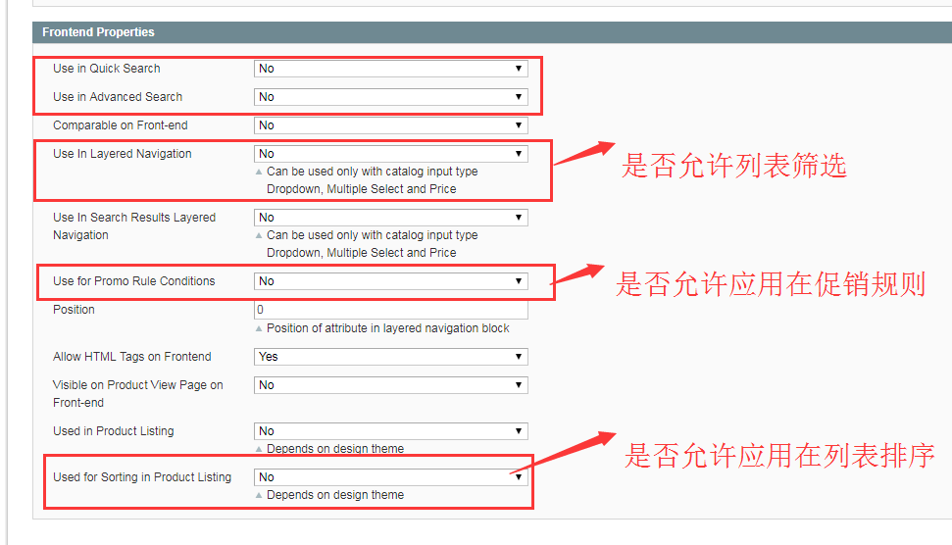

Slide 22
Text field
文本字段是可以具有任意数量的值的任何内容，例如name，sku或可以是任何值的数字。这是一种有用的数据输入类型，不限于一定数量的选项。
Text area
文本区域类似于文本字段，但意味着更大量的文本数据，例如关于产品的某些特征的描述或解释。
Date
日期正如您所期望的那样。它允许您使用日期作为属性值，以便您可以选择日期并指定日期作为该属性的值。
Yes/No
这也非常简单。它适用于只能具有“是”或“否”选项的属性，例如防水。它是肯定的，它是防水的，或者它不是防水的。
Multiple Select
多选具有与下拉列表类似的属性。但是，产品可以具有多个选择属性的多个属性选项，而不是只有一个下拉选项。一个例子是可能有多种颜色的产品。
Dropdown
下拉列表是一个属性属性，只能有一个选项。例如，产品可能仅适用于3-7岁，8-12岁或13岁以上的人群。因此，您将创建属性年龄组并将其设置为下拉。在管理选项部分，您将创建三个年龄组。然后将产品设置为三个年龄组之一。
Price
价格是与产品相关的数字。Magento中的默认价格属性设置具有输入类型价格。但是，您可能希望创建另一个属性，其价格与您或客户可能想要了解的产品的成本或某些其他价格相关元素相关联。
Media Image
媒体图像属性“输入类型”允许您将图像添加到产品，例如与产品关联的额外图像。默认的Magento设置具有与之关联的基本图像，小图像和缩略图。如果要使用媒体图像属性输入类型，可以向此设置添加更多图像。
Fixed Product Tax
固定产品税将允许您向产品添加固定税。某些司法管辖区的固定税收必须添加到某些类型的产品中。在这些类型的实例中，您可能希望使用Magento中的固定产品税

Slide 23
5.2、属性组管理
属性组的设置
1.Catalog->Attributes->Manage Attributes Sets
2.注：属性拖拽的时候应把属性放到别的属性上面
3.系统属性不可移除
使用属性集
1.A) 到 Catalog -> Manage Products:
B) 选择 “Add Product”
C)选择属性集

Slide 24
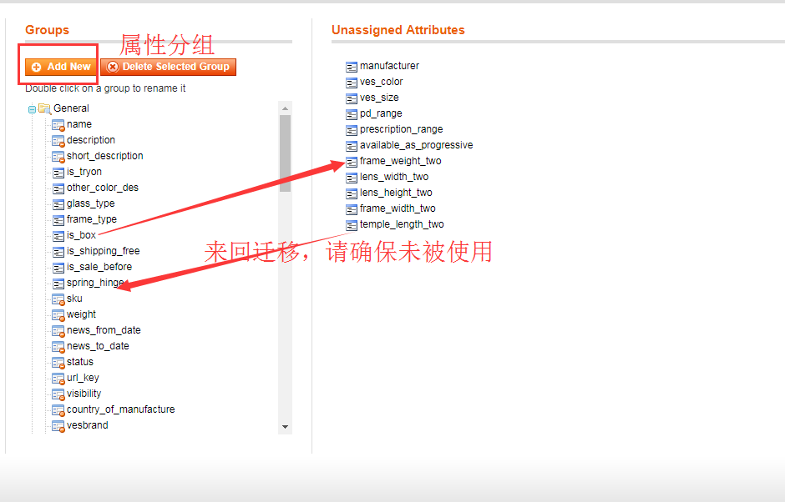

Slide 25
5.3、分类管理
a.分类的排序（正序倒叙）唯一 且只对当前分类有效同时如果用配置产品的话，会出现产品数量过多数据量过大无法保存；解决方案，给产品一个排序属性，全局有效；
b.新增分类的模板切换（自定义模板布局）Page Layout
1.中app\code\local\Gw\CustomPageLayout\etc\config.xml新建
<category_stock module="page" translate="label">
<label>category_stock</label>
<template>page/1column_stock.phtml</template>
<layout_handle>category_stock</layout_handle>
</category_stock>
PC/WAP 中都要创建

Slide 26
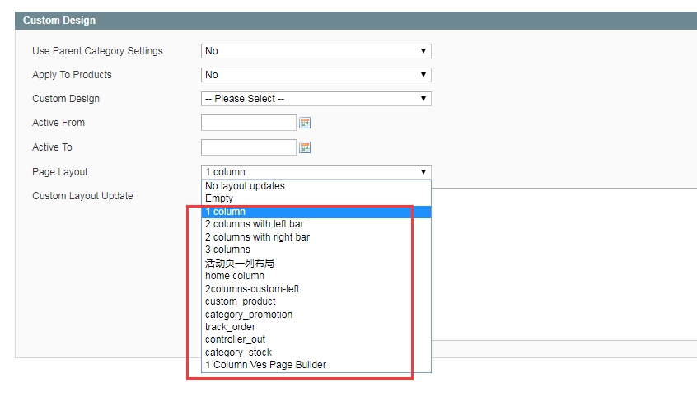

Slide 27
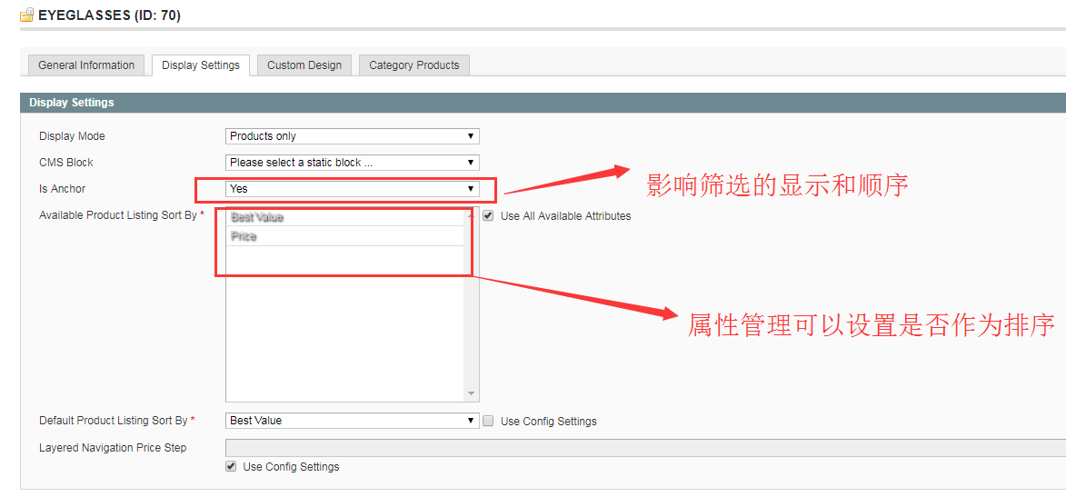

Slide 28
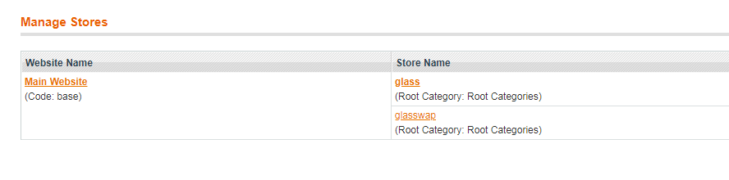
根分类
1.进入到Catalog->Manage Categories
选择当前网站Current Configuration Scope:English/Wap
2.把需要当做根目录的子目录拖拽到Root Categories位置保存
3.通过分类id获取分类下产品
1).$category = Mage::getModel('catalog/category')->load(id)
->getProductCollection();
2).$category = Mage::getModel('catalog/category')->load(id);
$products = $category->getProductCollection()->addCategoryFilter($category)
->addAttributeToFilter('type_id', 'simple')
->addAttributeToSelect('*');
3).$oCatId = Mage::getModel('catalog/category')->load(id);
$products->addCategoryFilter($oCatId); //在phtml中获取

Slide 29
5.4、 产品管理
a. 产品的类型
1.Simple Product
简单的产品是具有单个SKU的物理项目。简单的产品具有各种定价和输入控制，可以销售产品的变化。简单产品可与分组，捆绑和可配置产品结合使用。
2.Grouped Product
分组产品将多个独立产品作为一个整体呈现。您可以提供单个产品的变体，或将它们分组以进行促销。产品可以单独购买，也可以作为一组购买。
3.Configurable Product
可配置产品似乎是单个产品，其中包含每个变体的选项列表。但是，每个选项代表一个单独的，简单的产品，具有独特的SKU，可以跟踪每个变体的库存
4.Virtual Product
虚拟产品没有物理存在，通常用于服务，保修和订阅等事务。虚拟产品可与分组和捆绑产品结合使用。
5.Bundle Product
捆绑产品让客户可以从各种选项中“建立自己的”。捆绑包可以是礼品篮，计算机或其他任何可以定制的东西。捆绑包中的每个项目都是独立的独立产品
6.Downloadable
数字可下载产品，由一个或多个下载的文件组成。这些文件可以驻留在您的服务器上，也可以作为URL提供给任何其他服务器

Slide 30
5.5、评论管理
a.评论的审核 Catgalog->Reviews and Ratings->Customer Reviews->Pending Reviews 修改Status：Approved
b.客户图片评论
模块Senje/Review
app\code\local\Senje\Review\Model\Observer.php
分类页面是否显示星级System->Configuration-> Theme Settings->Rating:
c.页面获取评论星级
$storeId = Mage::app()->getStore()->getId();
$summaryData = Mage::getModel('review/review_summary')
->setStoreId($storeId)
->load($_product->getId());
$summary =$summaryData['rating_summary']；

Slide 31
6、 索引管理

Slide 32
a. System->Index Management
1.如遇可配置产品 后台不建议直接刷新索引 可创建脚本到服务器端刷新
2.使用的数据表 core_url_rewrite
3.强制更改文件，不生成简单产品的url即可大量的缩减表， app\code\local\Mage\Core\Model\Url.php
b. Url 重写
1. 手动创建url rewrite Catalog->URL Rewrite Management ->Add Url Rewrite
可选分类、产品、用户名重新
2.底层代码位置 Mage_Catalog_Model_Product_Url

Slide 33
更新索引
php indexer.php --reindexall
php -f indexer.php -- -reindex catalog_product_price
php -f indexer.php -- -reindex catalog_url
php -f indexer.php -- -reindex catalogsearch_fulltext
php -f indexer.php -- -reindex catalog_product_attribute

Slide 34
7、订单管理

Slide 35
订单状态
pending：未支付
processing：已支付
complete：已发货
paypal_review：电子支票付款的，后台的订单状态是 review , 3-5天后顺利到账了，订单状态就会变成 普通的 processing, 如果没到账，客户撤回或银行没批，就会提示付款 failed, 然后订单状态也会变 closed
closed：已退款
PayPal退款后会自动回传状态到系统，接收到通知后会变更为closed。注意消息通知区分m和www，在进行自动跳转的时候做白名单过滤；

Slide 36
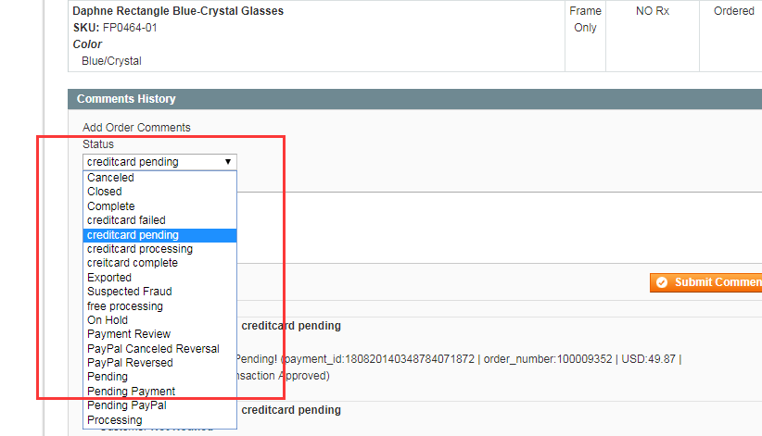
系统默认订单状态不可以手动更改，自动根据通知进行变动。但可以通过代码来显示全部状态并更改，慎用。
网站目录日志：var/log/payment_paypal_express.log

Slide 37
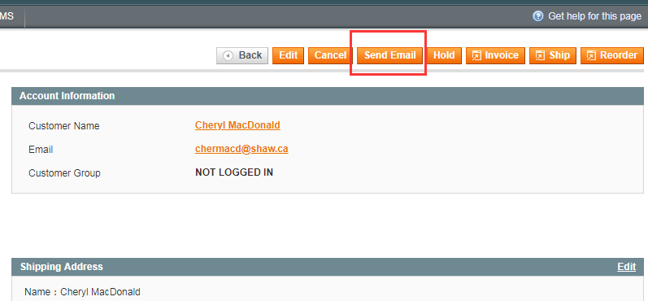
订单页面发送新订单确认的邮件

Slide 38
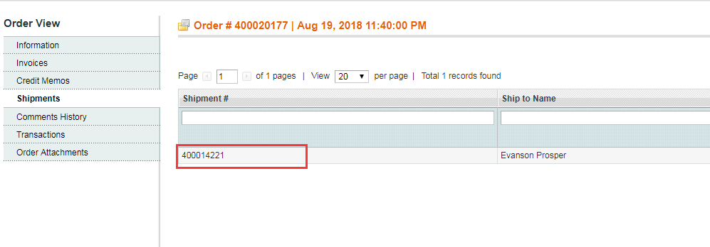
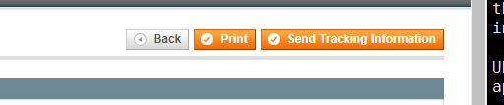
发送发货通知的邮件

Slide 39
sales_flat_shipment_track
记录订单物流单号的表，清理数据库脚本通常不包含，需要单独执行truncate。否则就会出现订单没发货结果已经有了运单号，或者在发货的时候出现多个运单号的情况。

Slide 40
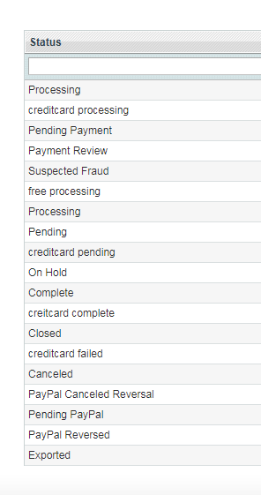
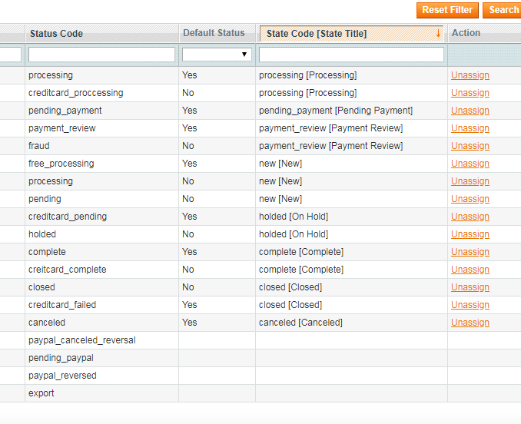
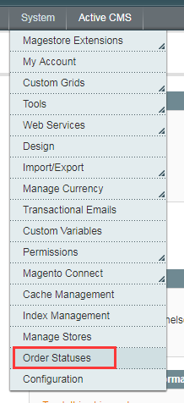
订单状态映射

Slide 41
8、插件管理

Slide 42
常用插件
Reward Points Pro
Group auto switch log
Rocket shopping feeds
job Scheduler
smtp pro
Lesti_Fpc
advanced customer options
TM checkout
InfiniteScroll
Blog

Slide 43
9、session管理

Slide 44
session管理
<session_save>db</session_save>
三种形式files，db，session，配置就两种。
files：var/session，默认30天，定时清理
find /var/www/glass/var/session -ctime +7 -type f | xargs rm -rf
db：数据表core_session中
redis：默认数据库4中
购物车商品保存时间设置：
System->Checkout->shopping Cart->Quote Lifetime (days)->30

Slide 45
session存到redis：
<session_save>db</session_save>
<redis_session>
<host>127.0.0.1</host>
<port>6379</port>
<password></password>
<timeout>2.5</timeout>
<persistent></persistent>
<db>4</db>
<compression_threshold>2048</compression_threshold>
<compression_lib>gzip</compression_lib>
<log_level>4</log_level>
<max_concurrency>6</max_concurrency>
<break_after_frontend>5</break_after_frontend>
<break_after_adminhtml>30</break_after_adminhtml>
<bot_lifetime>7200</bot_lifetime>
</redis_session>
a、loacl.xml注释掉session_save
b、在redis_cache.xml里面增加配置。
c、开启app\etc\modules\
Cm_RedisSession.xml为true。

Slide 46
10、缓存管理

Slide 47
a、magento自带缓存
一般是生成在var/cache目录下，但启用了redis之后，该缓存已经全部转移到了redis的数据库2里面，清理需要在后台cache里面执行清除，如无效则在redis里面flushall。
启用redis存储magento自带缓存的方法：
放置redis_cache.xml到app/etc/目录下，然后清除缓存，查看var/cache下面是否会有magento开头的文件夹，没有则说明OK。

Slide 48
b、文件缓存
常用的block在导航，首页轮播，首页图块，首页产品等就采用了文件缓存，存储在var/cache，并以cache.开头。如遇到导航更改后无变化等，需要在服务器执行清除。
新增清除方法，在后台的menu上增加一个导航，写入方法：
local\Xieyu\Common\controllers\Adminhtml\BlockController.php
public function cacheAction(){
array_map('unlink',glob('var/cache/cache.*'));
}
app\design\adminhtml\default\default\template\page\menu.phtml
menu += '<li class="level1"><a href="#" onclick="openurl(\'<?php echo $this->getUrl('admin-common/block/cache')?>\');"><span>Delete Cache</span></a></li>';

Slide 49
c、fpc缓存
全站静态缓存，单独的一个外带插件，支持文件缓存和内存缓存，一般生成在var/cache下，以fpc开头的文件夹，启用redis之后会默认存储在数据库1里面，清除同样在后台cache管理列表执行。特殊情况，刷内存。
1、安装fpc插件
2、后台设置，system->Lesti FPC
3、清除magento缓存
4、观察效果，var/cache下是否有fpc开头的文件
5、放置fpc.xml到app/etc/目录下，刷新缓存看是否起效
插件下载https://gordonlesti.com/lesti-fpc-documentationversion-1-4-5/

Slide 50
11、支付方式

Slide 51
paypal&钱海信用卡
钱海支付成功返回页面：opcreditcard/payment/success/
PayPal：checkout/onepage/success
二者的流程逻辑不同，钱海支付是在Place Order的时候就生成订单号和订单数据，然后把相关的数据提交给支付平台进行验证和授权。支付成功后跳转回来并接收通知更改订单状态。PayPal则完全不同，该支付方式会在提交的时候生成一个临时的加密串，然后在平台支付成功后才会返回网站生成订单。同时，PayPal还分为普通支付和快捷支付，普通支付就在结账页正常的填写信息，选择物流，然后提交。快捷支付只要购物车存在数据，理论上在任何一个位置都可以进行提交支付，常见的在购物车。

Slide 52
钱海信用卡
申请开通之后会有正式通道的配置和测试通道的配置，正式通道会绑定域名，本机请求会失败，测试通道在任何地方都可以。常用来测试流程及支付成功页的各种数据。
钱海支付需要进行物流单号上传，使用脚本，放在shell目录下，定时执行即可。

Slide 53
PayPal沙盒模式
https://developer.paypal.com/
注册账户，申请沙盒API，同时添加支付账户，形成一对数据，即可使用对应的接口和支付账号进行沙盒测试；
具体流程参考：
https://blog.csdn.net/change_on/article/details/73881791
测试的时候需要在对应系统的后台填入申请的api参数，然后前台提交支付的时候使用申请的测试账号进行支付，即可走完所有支付流程。

Slide 54
PayPal两个问题
1、默认信用卡提交页面，是老版页面，样式过丑，需强制校正；
2、购物车页面提交无法传递运费和运输方式；
解决方式参考：
https://www.zhaokuangyi.com/95.html

